Slide 1
Kontinualna integracija (CI) - Jenkins

Slide 2
agenda
Jenkins
PODEŠAVANJE
Pipeline
Build Java Projekta
Demo
Upravljanje Jenkins-om

Slide 3
Jenkins
Open Source Automation Server
Jenkins je besplatan, open source CI server pisan u Javi, koga aktivno odrzava I razvija CloudBees.
Jenkins projekat je incijalno nazvan Hudson, i preimenovan je nakon spora sa Oracle-om, koji je odvojio projekat i zahtevao prava nad imenom
2011. , njegov tvorac Kohsuke Kawaguchi je dobio O'Reilly Open Source Award za svoj rad i doprinos Hudson/Jenkins projektu.
Jenkins je open source softver, dok je CloudBees CI komercijalna ekstenzija open source Jenkins-a.
https://jenkins.io/

Slide 4
Jenkins
Arhitektura
Agent 1
Linux / Docker
(Java, Maven, etc.)
Jenkins najčešće ima jednu Controller mašinu (prethodno nazivana Master) koja delegira zadatke jednoj (ili više) Agent (prethodno nazivan Slave) mašini
Controller: Centralni, koordinišući process koji čuva podešavanja, učitava plugin-ove, i prikazuje razne korisničke interface-e
Agent: je najčešće mašina ili container, koji se povezuju sa Jenkins kontrolerom i izvršava zadatke, kada za to dobiju
Controller se povezuje sa odgovarajućim agentom, izvršava niz operacija na njemu i prikuplja povratne podatke
Build alati ili zavisnosti (Git, Maven, JDK...) su neophodni na Agent masinama. Controller ne bi trebalo koristiti za build projekta
SSH
Controller
Web & API interface
...
TCP
Agent n
Windows (Dependencies)
Agenti se mogu povezati koristeći:
SSH (SSH based, Controller to Agent connection)
TCP/WebSocket (Agent to Controller connection)
Agentima se mogu dodeljivati labele. To omogućava dodatni nivo kontrole nad izvršavanjem Pipeline-ova

Slide 5
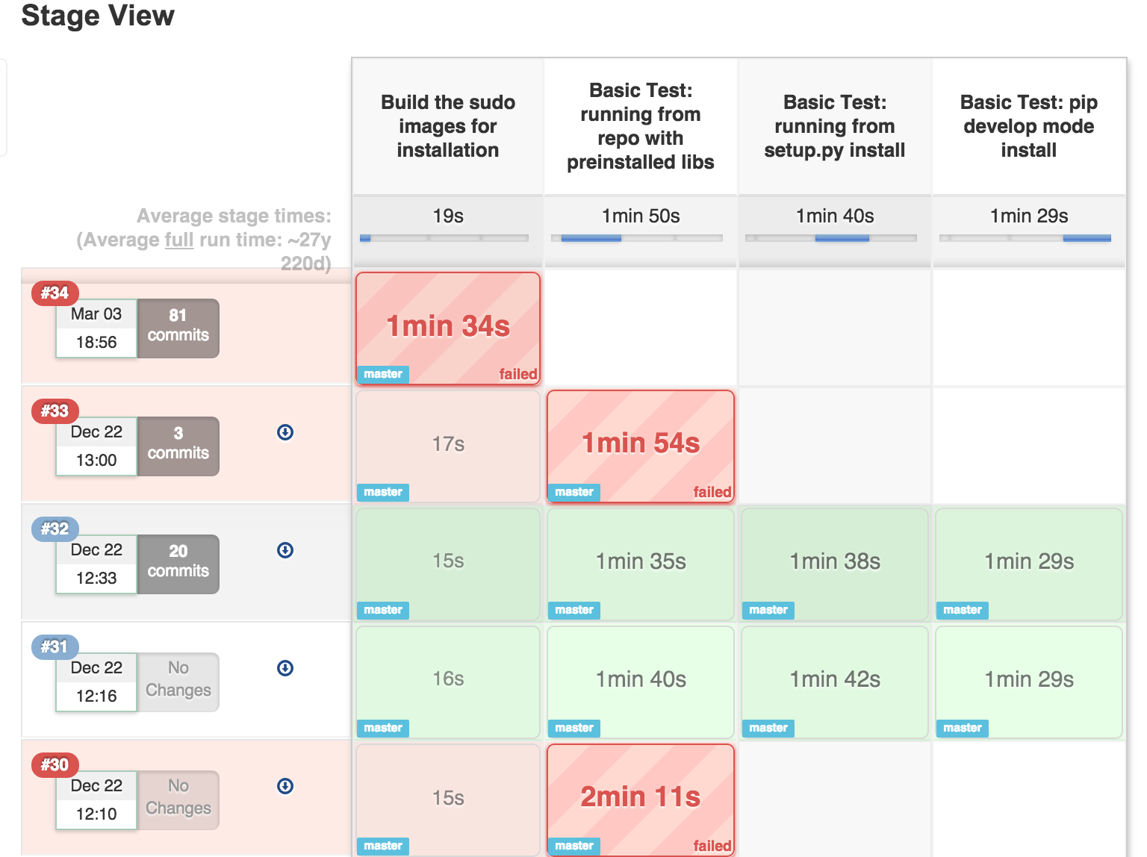
Jenkins
Interface
Jenkins-ov glavni UI je web orijentisan.
Nije estetski bas najprimamljiviji.
Nudi veliki nivo prilagodljivosti, pogotovu koristeći plugin-ove
Administratori mogu da omoguće ili zabrane pristup odeđenom delu UI, određenim korisnicima ili grupama
Nudi pritup funkcionalnostima kroz API
http://<jenkins-url>/api/

Slide 6
Jenkins
Instalacija Jenkinsa
Postoji nekoliko različitih načina za instaliranje Jenkinsa na vašem sistemu
Najbrži i najlakši način jeste da se preuzme jenkins.war file sa https://www.jenkins.io/download/ i pokrene koristeći sledeće komande:
$ wget -O $JENKINS_HOME/jenkins.war 'https://get.jenkins.io/war-stable/latest/jenkins.war'
$ java -jar $JENKINS_HOME/jenkins.war
Podrazumenvani port za Jenkins je 8080, ali se može koristi i e.g. --httpPort=8081 ili $JENKINS_PORT da se podesi neki drugi željeni
Postoje 2 linije razvoja Jenkins verzija: Stable (LTS) i regularna (Nedeljna), pa u zavisnoti od projektnih potreba, pogodnija ce biti jedna ili druga varijanta
Long-Term Support (LTS) release verzija se bira na svakih 12 nedelja, od regularnih verzija
Nedeljna vezrija dostavlja poravljene bug-ove i nove funckije korisnicima u kratkom vremenskom roku

Slide 7
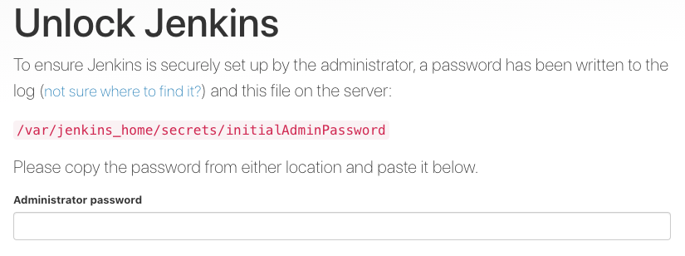
Podešavanje
Instalacija Jenkinsa
Default-na vernost za Jenkins home direktorijum je “/var/lib/jenkins/”. Unutar Docker container-a, to je “/var/jenkins_home/”.
Raspakovan sadržaj “jenkins.war” nalazi se pod ”$JENKINS_HOME/war/” direktorijumom.
Jenkins konfiguracioni file (config.xml) se nalazi pod ”$JENKINS_HOME” direktorijumom.
Default-ni Jenkins sistemski korisnik je jenkins:jenkins. Ne savetuje se da se Jenkins server pokreće kao root korisnik.
Tokom instalacije, od vas će biti zatraženo da ”otključate" Jenkins tako što ćete uneti vrednost sačuvanu u “$JENKINS_HOME/secrets/initialAdminPassword”

Slide 8
Podešavanje
Instalacija Jenkinsa na Linux mašinama
Jenkins instalacioni paket je dostupan za sve veće Linux distribucije (uključujući RHEL/CentOS i Ubuntu).
CentOS:
$ wget -O /etc/yum.repos.d/jenkins.repo \ http://pkg.jenkins-ci.org/redhat-stable/jenkins.repo
$ rpm --import https://jenkins-ci.org/redhat/jenkins-ci.org.key
$ yum -y install jenkins
Ubuntu:
$ wget \ -O - https://pkg.jenkins.io/debian-stable/jenkins.io.key | sudo apt-key add -
$ sh -c 'echo deb http://pkg.jenkins.io/debian-stable binary/ > /etc/apt/sources.list.d/jenkins.list'
$ apt update
$ apt -y install jenkins

Slide 9
Podešavanje
Pokretanje Jenkins-a koristeći Docker
Da pokrenete Jenkins u izolovanom okrženju koristeći Docker, izvršite sledeće korake:
$ docker volume create jenkins_home
$ export JENKINS_HOME=$(docker volume inspect jenkins_home | jq -r '.[].Mountpoint')
$ docker run -d \
-v $(which docker):/usr/bin/docker -v /var/run/docker.sock:/var/run/docker.sock \
-v jenkins_home:/var/jenkins_home \
-p 8080:8080 -p 50000:50000 \
--name jenkins-demo \
--restart unless-stopped \
jenkins/jenkins:lts
$ docker exec -it jenkins-demo cat /var/jenkins_home/secrets/initialAdminPassword

Slide 10
Podešavanje
PlugIn-ovi: Nadograđuju Jenkins
Funkcionalnosti Jenkins-a se lako mogu proširiti instalacijom mnogobrojnih plugin-ova
U ponudi je preko 1500 “community contributed” plugin-ova razvijenih kao podrška build-ovanju, isporuci i automatizaciji bilo kog projekta
Vaš tim ima mogućnost da razvije plugin koji bi rešio specifičan problem vaseg projekta
Neki od korisnih plugin-ova su:
• Pipeline • Blue Ocean Plugin
• Kubernetes Plugin • JIRA Plugin
• Docker Build Step Plugin • Amazon EC2 Plugin
• Job DSL plugin

Slide 11
Podešavanje
Pristup Jenkins-u na lokalnoj mašini
U pretraživaču otvoriti URL http://localhost:8080
Login kredencijali: admin/admin

Slide 12
Pipeline
Scripted vs Declarative
Jenkinsfile (Scripted Pipeline)
/* Requires the Docker Pipeline plugin */
node('docker') {
checkout scm
stage('Build') {
docker.image('maven:3.6.3').inside {
sh 'mvn --version'
}
}
Jenkinsfile (Declarative Pipeline)
pipeline {
agent {
docker { image 'maven:3.6.3' }
}
stages {
stage('Build') {
steps {
sh 'mvn --version'
}
}
}
}

Slide 13
Pipeline
Deklarativna Pipeline Skripta
Declarative Pipeline je relativno nov Jenkins Pipeline dodatak koji nudi pojednostavljenu i fleksibilniju sintaksu nad postojećim Pipeline pod sistemom
Uvodi standarde za pisanje i definisanje Pipeline-ova, primer:
Svi validni Deklarativni Pipeline-ovi moraju se nalaziti unutar “pipeline” bloka
Ne koristi se ”;” za razdvajanje iskaza
Svaki iskaz mora da bude u svojoj liniji
Blokovi moraju sadržati Sekcije, Direktive, Korake ili iskaze dodeljivanja
Jenkinsfile (Declarative Pipeline)
pipeline {
agent {
docker { image 'maven:3.6.3' }
}
stages {
stage('Build') {
steps {
sh 'mvn --version'
}
}
}
}
Notes:
https://www.jenkins.io/doc/book/pipeline/syntax/

Slide 14
Build Java Projekta
Jenkinsfile
Pipeline se može definisati ili kroz web UI ili uz pomoć “Jenkinsfile” skripte
Komplikovaniji Pipeline-ovi se teško pišu i održavaju kroz UI “Script” polje za unos
Dobra praksa jeste da se Pipeline skripte čuvaju u samom repozitorijumu projketa nad kojim operišu
Jenkinsfile je plain-text koji sadrži definiciju Jenkins Pipeline-a.
Postoji porška za pisanje Pipeline-ova kod svakog popularnijeg IDE-a: https://www.jenkins.io/doc/book/pipeline/development/

Slide 15
Build Java Projekta
Da bi se Jenkins izkonfigurisao kako bi mogao da dohvati kod sa repozitorijuma, prvo morate podesiti SSH ključ koji koristite za dohvatanje koda, unutar Jenkins kredencijala:
Manage Jenkins > Manage Credentials > Jenkins > Global credentials > Add Credentials
Ili izabrati Username/Password opciju (end.test.materials@gmail.com/TestMaterials1!
) ili izabrati “SSH Username with private key” i unesite sadržaj vašeg privatnog ključa direktno kroz Jenkins UI.
Zatim, u glavnom meniju izaberite:
New Item > Ime: Samsara UI test > Freestyle project (Ili Pipeline)
Ime projekta bi trebalo pisati malim slovima, goristeći crtice umesto razmaka (e.g. “project-name”).
U sekciji ”Source code management” izabrati “Git” ili naći “Pipeline” sekciju i izabrati “Pipeline script from SCM” pod "Definition" drop-down-om
Unesite odgovarajuću vrednost pod ”Repository URL” (https://github.com/endava-training-materials/samsara) i izaberite svoje kredencijale SSH ključa
Unesite odgovarajuću relativnu putanju do Jenkinsfile-a, počevši od root direktorijuma vašeg repozitorijuma

Slide 16
Build Java Projekta
Podešavanje CI-a za pokretanje demo aplikacije
Neophodne je navesti i granu na kojoj se očekuje da se nalazi Jenkinsfile (“*/headless_mode)
Pod Build opcijom freestyle projekta izabrati “Add build step” > “Invoke top level Maven targets”, i u polje “Goals” uneti ”clean install”
Korisna stvar je da podesite Log Rotation strategiju za vaš projekat

Slide 17
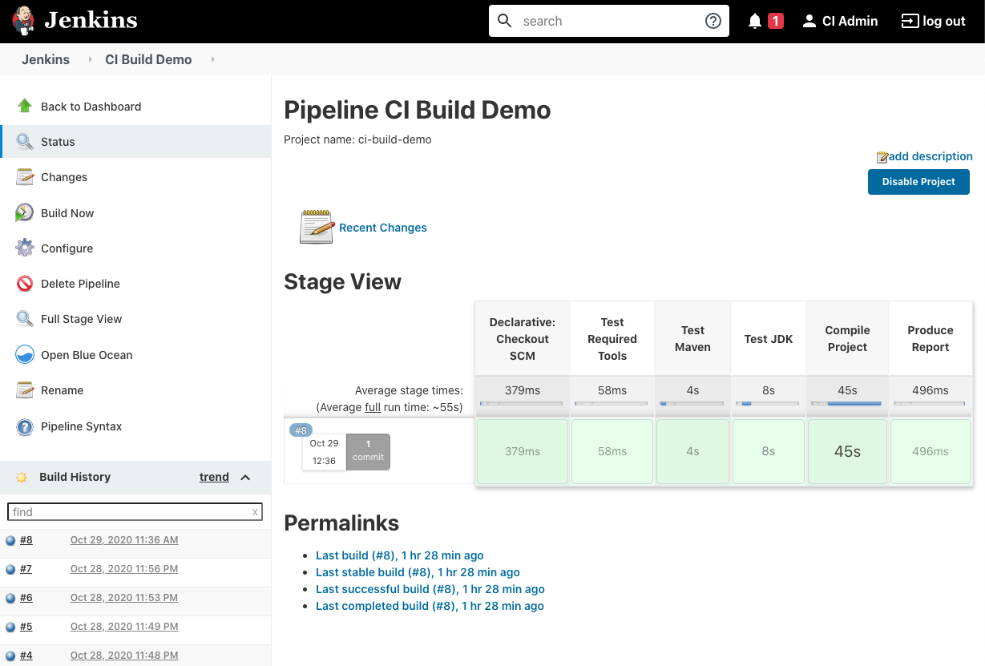
Build Java Projekta
Pokretanje vašeg prvog Jenkins build-a
Sada bi trebalo da možete da pokrenete svoju skriptu tako što ćete kliknuti na Build Now dugme
Možete pratiti proces izvšravanja skripte kroj Jenkins UI konzolu
Ukoliko se sve izvržava bez grešaka, uspešno ste podesili i pokrenuli svoju skriptu
Da biste adekvatno postavili svoj CI sistem, najbolja praksa je da se Pipeline-ovi pokreću automatski
Ovo se može postići korišćenjem Webhook-ova

Slide 18
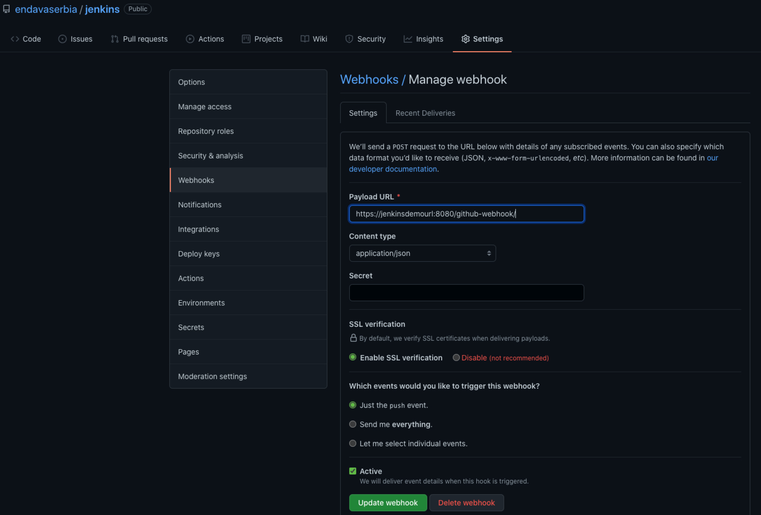
Build Java Projekta
Webhook-ovi
Webhook je mehanizam za automatsko pokretanje build procesa Jenkins projekta, kada god se desi promena u kodu
Kroz Webhook-ove, Git repo moze da šalje “PUSH” notifikacije ka Jenkins-u kada se god commit push-uje ka remote Git repozitorijumu, i time se izbegavaju mane periodične provere za novim izmenama
Da bi se build-ovi pokretali automatski, pored konfiguracije sa Jenkins stane, takođe se mora konfigurisati Webhook pod podešavanjima Git repozitorijuma
Webhook dokumentacija:
https://docs.github.com/webhooks/

